Slide 1
Визитная карточка
11.01.2013
Районный семинар учителей истории
Молодого педагога

Slide 3
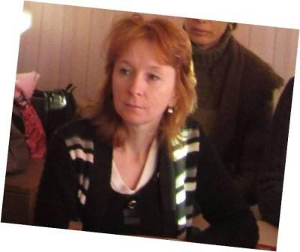
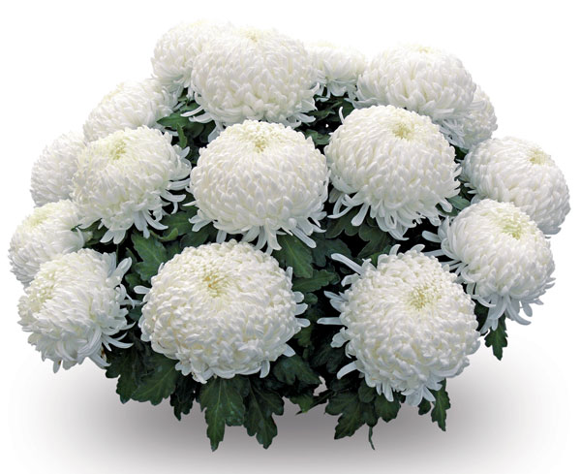
Линькова Ольга Александровна, учитель истории МБОУ ООШ №5
Жизненное кредо: «не делай другим того, чего себе не желаешь» и «идти в ногу со временем»
Любимая книга. Здесь сложнее – как таковой любимой книги нет, но нравятся современные авторы: Робски, Пелевин.
Музыкальные пристрастия: инструментальная музыка и песни 80-х годов
Любимый цветок: белая хризантема

Slide 4
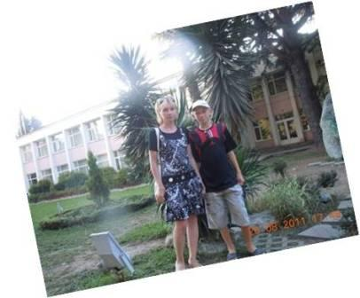
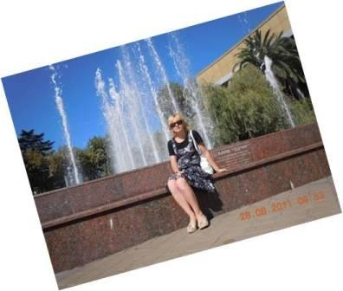
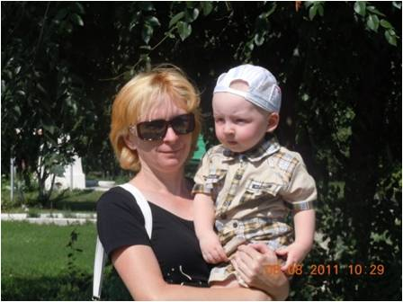
Любимые фильмы: «Зимняя вишня» и «Служебный роман»
Хобби: люблю читать женские журналы и разгадывать сконворды , путешествовать с семьей
Любимые цитаты или афоризмы: «Наши люди в булочную на такси не ездят»и «Красота спасет мир»

Slide 5
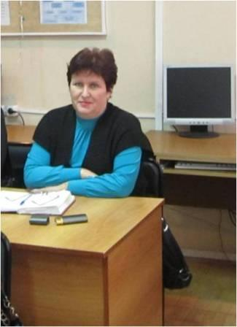
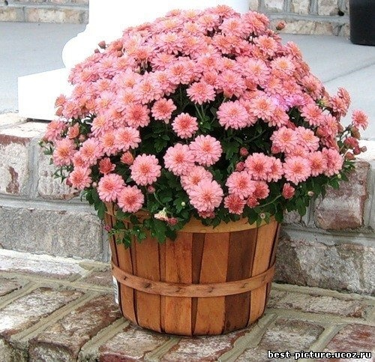
Мой кумир :
Варыпаева Ирина Алексеевна.
Именно благодаря ей я стала учителем истории. Она была моим классным руководителем 1989-1991г.г. и понравилась мне как человек и учитель. Поэтому ей особые слова благодарности всего самого наилучшего.
Пожелания коллегам РМО
Желаю всем хорошего настроения, крепкого здоровья, удачи, профессионального роста. Поздравляю с Новым годом (пишу 31 декабря в 21.15)

Slide 6
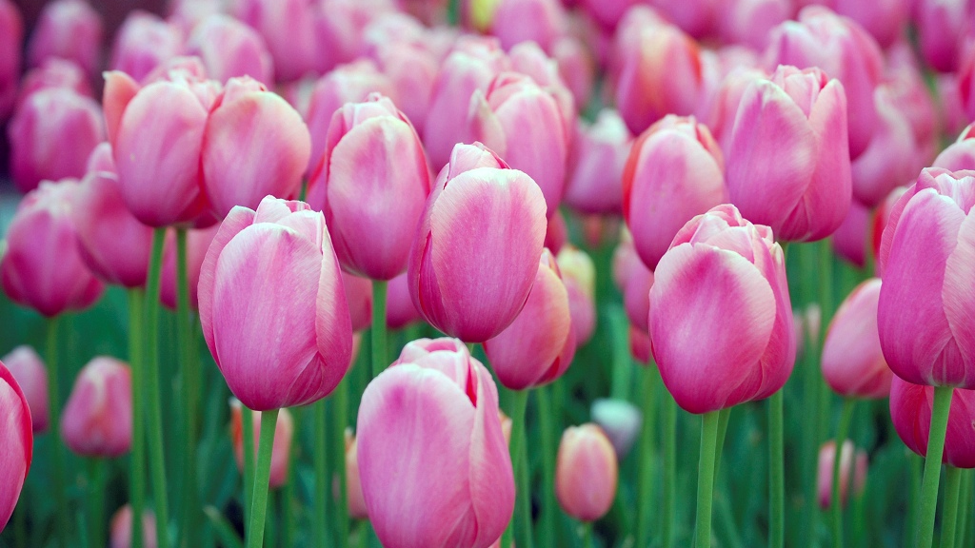
Матюхина Юлия Алексеевна, учитель истории МБОУ СОШ с. Грачевка
Стаж работы: 1,5года
Жизненное кредо:
«Что ты спрятал , то пропало. Что ты отдал, то твое»
Любимая книга: «Два капитана»
Любимый фильм: мюзиклы
Музыкальные пристрастия: бардовские песни, итальянская музыка
Любимый цветок: тюльпан

Slide 7
Хобби : историческая реконструкция с театрализацией, коллекционирование календариков.
Афоризмы «Используй то, что под рукой и не ищи себе другое»
«Я знаю только то, что я ничего не знаю»

Slide 8
Набирушкина Ольга Анатольевна учитель истории МБОУ ООШ с.Таволожка
Стаж работы :1год
По гороскопу: рыба
Жизненное и профессиональное кредо: «Не навреди»
Любимая книга : все произведения А.П. Чехова
«Люблю все фильмы с участием Румянцевой и Рыбникова»

Slide 9
Музыкальные пристрастия -красивая мелодичная музыка
Любимый цветок : папортник
Хобби :шитье, разведение цветов
Любимый афоризм:
«Думай глобально , действуй локально»
Пожелание коллегам «Творческих успехов и оставаться дружным , сплоченным коллективом как сейчас»

Slide 10
Петрусенко Ирина Дмитриевна, учитель истории МБОУ СОШ с. 1-Березовка
Стаж - 4 года
Жизненное кредо: здоровье, семья, успех
Книга : Э.М.Ремарк «Три товарища»
Фильм «Война на западном направлении»
Цитата «Не ошибается только тот, кто ничего не делает. Но и ничего не делать – ошибка» Эмиль Кроткий

Slide 11
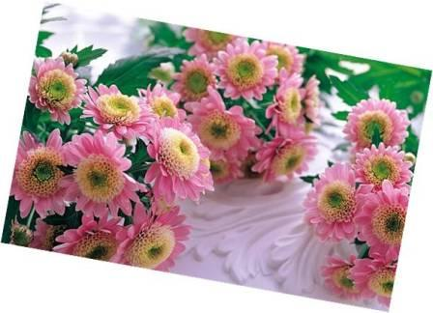
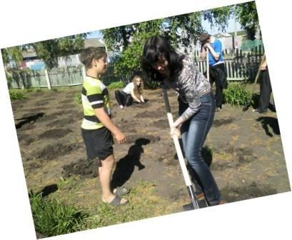
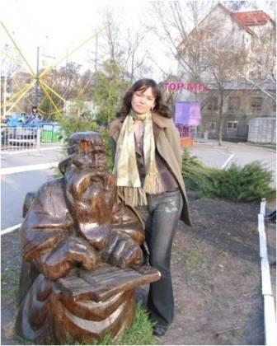
Цветок :хризантема
Хобби: рисование
Музыкальные пристрастия : фолк
Пожелания коллегам:
«Учись. Твори и Побеждай!»

